Slide 1
Chapter 3 选择

Slide 2
教学目标
关系运算符及关系表达式
逻辑运算符及逻辑表达式
instanceof
if语句
常见错误陷阱
示例
switch语句

Slide 3
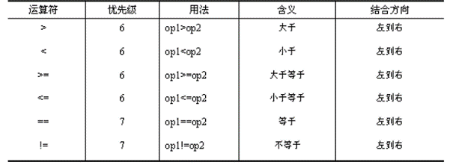
关系运算符及关系表达式
关系运算符: > , < , >= , <= , == , !=
关系运算符是二目运算符，用来比较两个值的关系。关系运算符的运算结果是boolean型。当运算符对应的关系成立时，运算结果是true，否则是false。

Slide 4
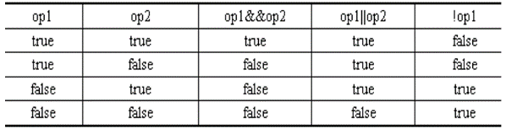
逻辑运算符及逻辑表达式
逻辑运算符包括： &&，||，!
其中&&、||为二目运算符,实现逻辑与、逻辑或；
！为单目运算符,实现逻辑非。
逻辑运算符的操作数须是boolean型，它们可以用来连接关系表达式。

Slide 5
instanceof运算符
instanceof 运算符是二目运算符，左面的操作元是一个对象；右面是一个类。当左面的对象是右面的类或子类创建的对象时，该运算符运算的结果是true ，否则是false。

Slide 6
if语句
条件分支语句按着语法格式可细分为三种形式：
if语句
if-else语句
if-else if- ……- else if -else 语句

Slide 7
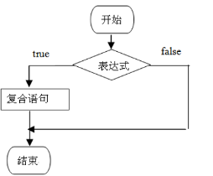
if语句
public class Example_1 {
public static void main(String[] args) {
int a = 9,b = 5,c = 7,t=0;
if(b<a) {
t = a;
a = b;
b = t;
}
if(c<a) {
t = a;
a = c;
c = t;
}
if(c<b) {
t = b;
b = c;
c = t;
}
System.out.println("a="+a+",b="+b+",c="+c);
}
}
单条件分支语句：
if（表达式）{
若干语句
}
——将变量a，b，c内存中的数值按从小到大排列。

Slide 8
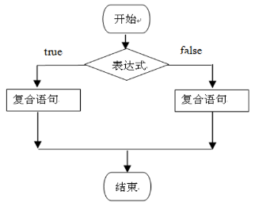
if语句
if-else语句：双条件分支语句
if（表达式） {
若干语句
}
else {
若干语句
}

Slide 9
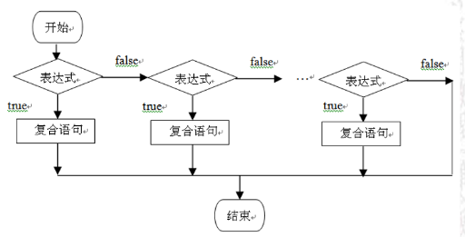
if语句
if-else if-else 语句是多条件分支语句，即根据多个条件来控制程序执行的流程
if（表达式) {
若干语句
}
else if（表达式) {
若干语句
}
… …
else {
若干语句
}

Slide 10
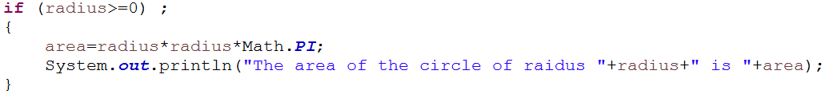
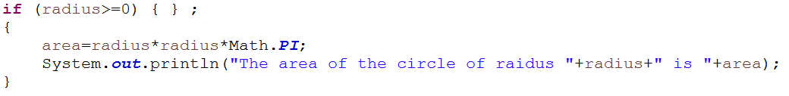
常见错误陷阱
忘记必要的括号
在if行出现错误的分号

Slide 11
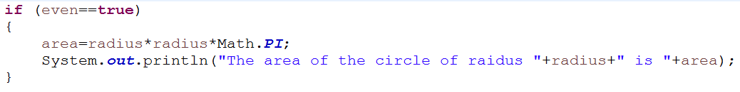
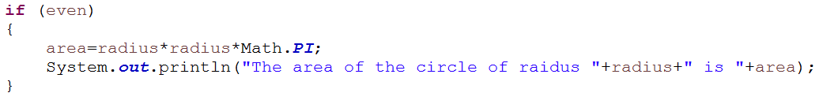
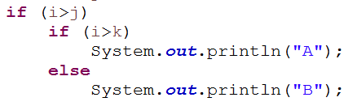
常见错误陷阱
对boolean类型值的冗余测试
悬空else出现歧义

Slide 12

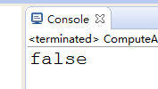

常见错误陷阱
浮点数的相等测试
——符合精度要求的相等

Slide 13
示例：产生随机数
假设你想开发一个让一年级学生练习减法的程序。程序随机产生两个一位整数：number1和number2，且满足number1>number2。程序向学生显示问题，例如：9-2=？学生输入结果后进行判断，给出消息说明回答是否正确。
如何生成0-9之间的随机数？----Math.random()
number1<number2时可以交换

Slide 14
示例：计算身体质量指数
身体质量指数（BMI）是关于体重指标的健康测量。可以通过以千克为单位的体重除以以米为单位的身高的平方，得到BMI的值。针对20岁及以上年龄的人群，他们的BMI值的说明如表所示。编写程序，输入体重和身高，显示BMI值，并给出对应说明。
BMI | 说明
BMI<18.5 | 偏瘦
18.5≤BMI<25.0 | 正常
25.0≤BMI<30.0 | 超重
30.0≤BMI | 过胖

Slide 15
示例：彩票
假设想要开发一个玩彩票的游戏，程序随机产生一个两位数的彩票，提示用户输入一个两位数，然后按规则判定用户是否能赢：
如果用户输入的数匹配彩票的实际顺序，奖金为10000元
如果用户输入的数字匹配彩票的所有数字，奖金为3000元
如果用户输入的数字匹配彩票的1个数字，奖金为1000元
涉及：随机数的产生；比较数字各位；布尔操作使用

Slide 16
switch语句
import java.util.Scanner;
public class Example_2{
public static void main(String args[]) {
int number = 0;
System.out.println("输入正整数(回车确定)");
Scanner reader = new Scanner(System.in);
number = reader.nextInt();
switch(number) {
case 9 :
case 131 :
case 12 : System.out.println(number+"是三等奖");
break;
case 209 :
case 596 :
case 27 : System.out.println(number+"是二等奖");
break;
case 875 :
case 316 :
case 59 : System.out.println(number+"是一等奖");
break;
default: System.out.println(number+"未中奖");
}
}
}
单条件多分支的开关语句：
switch(表达式){
case 常量值1:
若干个语句
break;
case 常量值2:
若干个语句
break;
...
case 常量值n:
若干个语句
break;
default:
若干语句
}
——判断用户从键盘输入的正整数是否为中奖号码。

Slide 17
示例
编写程序，为一个给定年份找出其中国生肖。（中国生肖基于12年一个周期，每年用一个动物表示）

